Slide 1
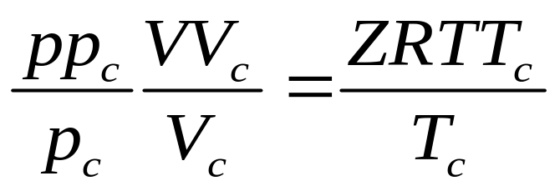
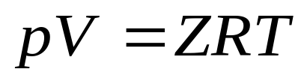
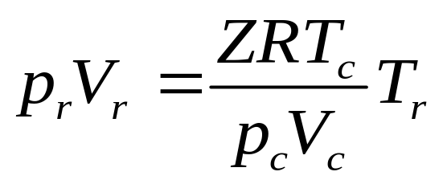
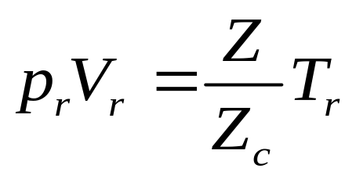
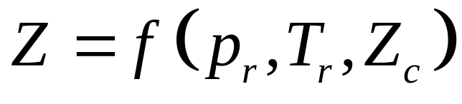
（六）对应状态原理
故
只有在Z_{c}相等的条件下，对比态原理才能成立

Slide 2
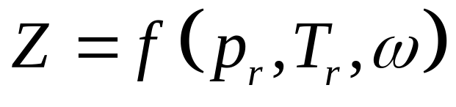
三参数对应状态原理
以Zc为第三参数的对应状态原理
只有在Z_{c}相等的条件下，对比态原理才能成立
以ω为第三参数的对应状态原理

Slide 3
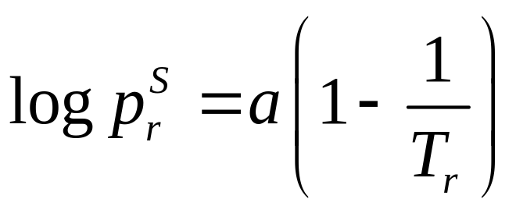
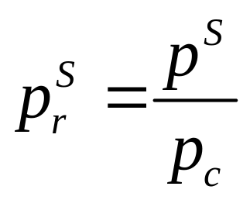
偏心因子
Pitzer： 物质对比饱和蒸汽压的对数，与对比温度的倒数呈下列线性关系
球形分子虽然临界参数相差很大，但在T_{r}=0.7时，对比蒸气压 logp_{r}^{S} = -1 。

Slide 4
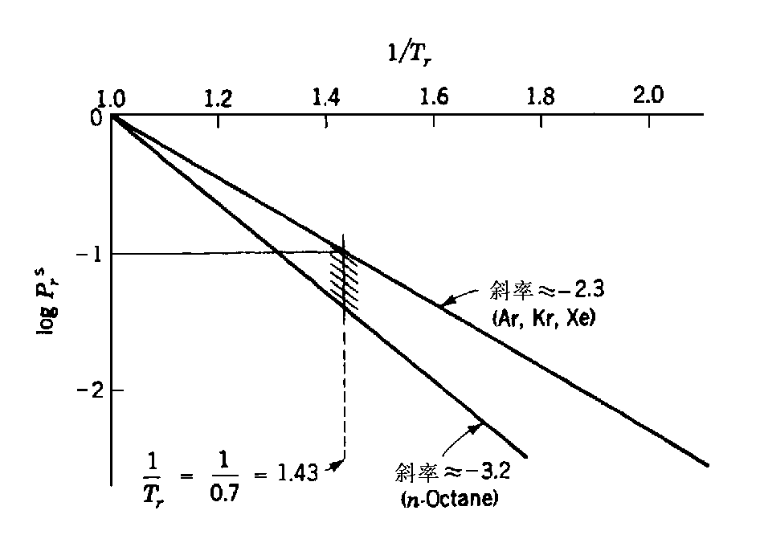
偏心因子
T_{r}=0.7时:
球形分子logp_{r}^{S} = -1
其它流体的 logp_{r}^{S} < -1
考虑到一般流体与简单
流体的差别，提出“偏心
因子” 的概念。

Slide 5
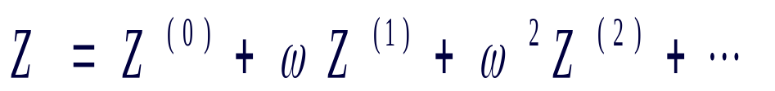
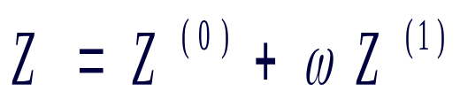
Pitzer三参数普遍化关联式
Pitzer等提出以偏心因子作为第三参数的压缩因子关联式
实用上，取此式的线性项截断形式。
式中Z⁽⁰⁾是简单流体的压缩因子，第二项 Z⁽¹⁾代表所研究流体
相对于简单流体的偏差。偏心因子是第三参数。
Z⁽⁰⁾和Z⁽¹⁾为T_{r}和p_{r}的函数。

Slide 6
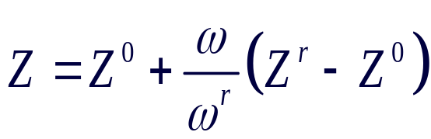
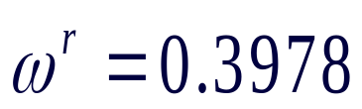
Lee-Kesler 方程（适合工程应用）
所有流体的性质都可以相对于两种物质—“简单”流体
和“参考”流体来分析
若以甲烷、氩和氪作为简单流体（Z⁰），以正辛烷作为参考流体（Z^{r}），可将压缩因子改写为

Slide 7
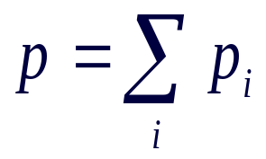
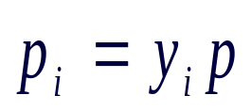
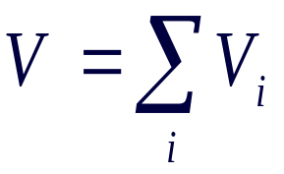
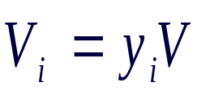
(七) 气体混合物的 pVT 关系
理想气体混合物
Dolten分压定律
Amagat分体积定律
实际气体混合物--虚拟成纯物质—混合规则

Slide 8
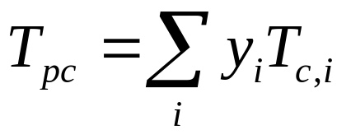
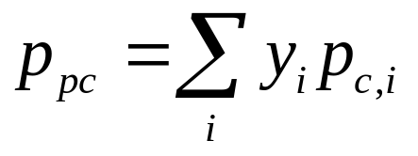
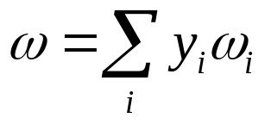
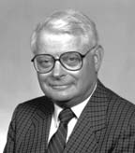
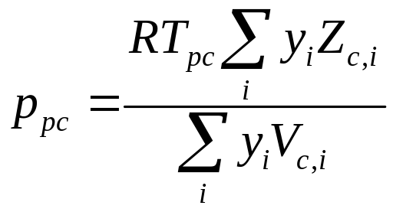
对应状态原理：Kay规则
Pseudo-Critical Parameters
Prausnitz-Gunn

Slide 9
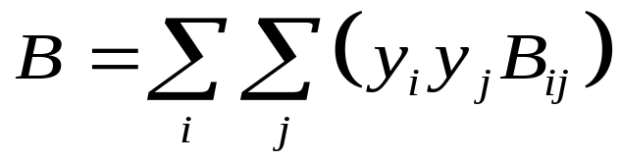
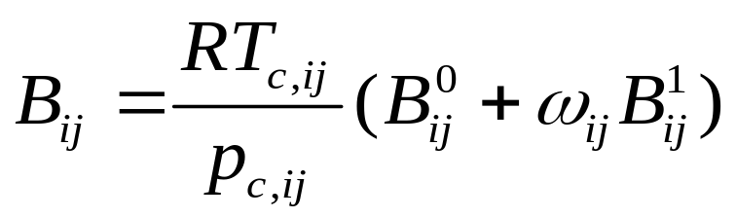
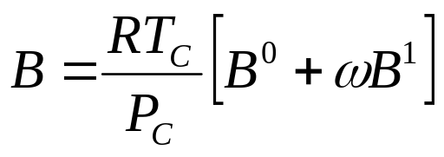
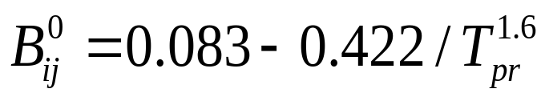
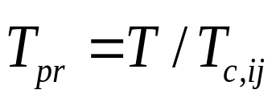
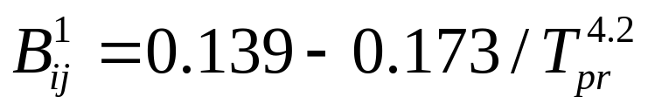
气体混合物的第二Virial系数

Slide 10
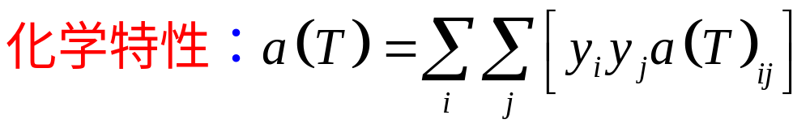
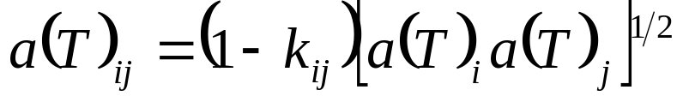
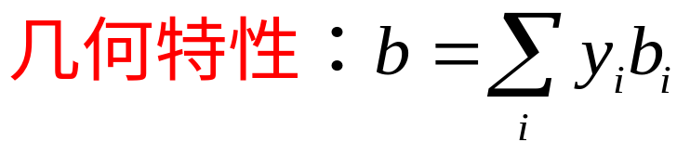
立方形状态方程的混合规则

Slide 11
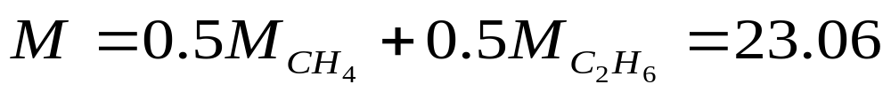
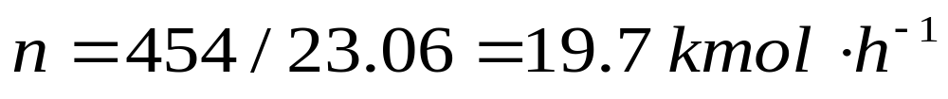
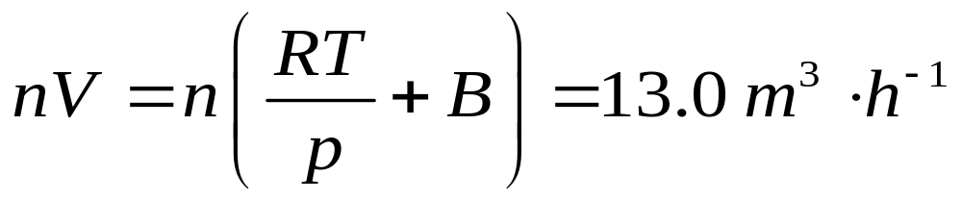
例2/9-2：一压缩机，每小时处理454kg甲烷及乙烷的等摩尔混合物。气体在50×10⁵Pa、422 K下离开压缩机。试问离开压宿机的气体体积流率为多少m³h⁻¹？
解：

Slide 12
例 2/9-3：已知等分子比的CO₂与C₂H₆的混合气试以R-K方程求取在303.16K、2.55 MPa下的压缩因子
组分
T_{ci}
K
T_{ri}
K
p_{ci}
MPa
a_{i}
Pa.m⁶K^{0.5}mol⁻²
b_{i}
cm³mol⁻¹
CO₂(l)
304.2
0.997
7.38
0.371
29.69
C₃H₆(2)
365.0
0.831
4.62
0.935
56.91

